Slide 1


Chủ đề F: Giải quyết vấn đề với sự trợ giúp của máy tính
BÀI 7: CẤU TRÚC LẶP CÓ ĐIỀU KIỆN

Slide 2

KHỞI ĐỘNG

Slide 3



AI NHANH NHẤT

Slide 4
Cách chơi: cô giáo chiếu câu hỏi. Sau khi cô giáo đọc xong câu hỏi 2 lượt, bạn nào giơ tay nhanh nhất sẽ giành được quyền trả lời, nếu trả lời đúng sẽ giành được 1 phần thưởng, nếu trả lời sai, quyền trả lời giành cho các bạn còn lại.

Slide 5
Hãy tạo chương trình điều khiển một nhân vật di chuyển theo chuột máy tính cho tới khi phím “s” được nhấn.
- Em sử dụng được cấu trúc lặp đã học để thực hiện yêu cầu trên không?

Slide 6

Kết luận
Em không sử dụng được cấu trúc lặp đã học để thực hiện yêu cầu trên, em cần sử dụng cấu trúc lặp có điều kiện

Slide 7
Trong cuộc sống hằng ngày, có những hành động lặp đi lặp lại nhưng không biết trước được số lần là bao nhiêu. Việc lặp lại đó kết thúc theo một điều kiện nào đó. Em hãy nêu ví dụ về những công việc đó

Slide 8
Kết luận
Những hành động lặp đi lặp lại nhưng không biết trước được số lần là bao nhiêu:
- Lau nhà cho đến khi sạch
- Học bài cho đến khi thuộc
- Gọi điên thoại cho đến khi nào có người nhấc máy...

Slide 9
Vậy để giải quyết các vấn đề lặp lại với số lần chưa biết trước thì máy tính sẽ thực hiện như thế nào thì hôm nay, chúng ta sẽ cùng tìm hiểu bài mới “Cấu trúc lặp có điều kiện”

Slide 10

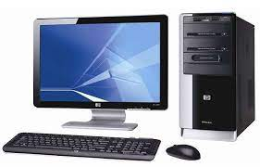
Chủ đề F: Giải quyết vấn đề với sự trợ giúp của máy tính
BÀI 7: CẤU TRÚC LẶP CÓ ĐIỀU KIỆN

Slide 11
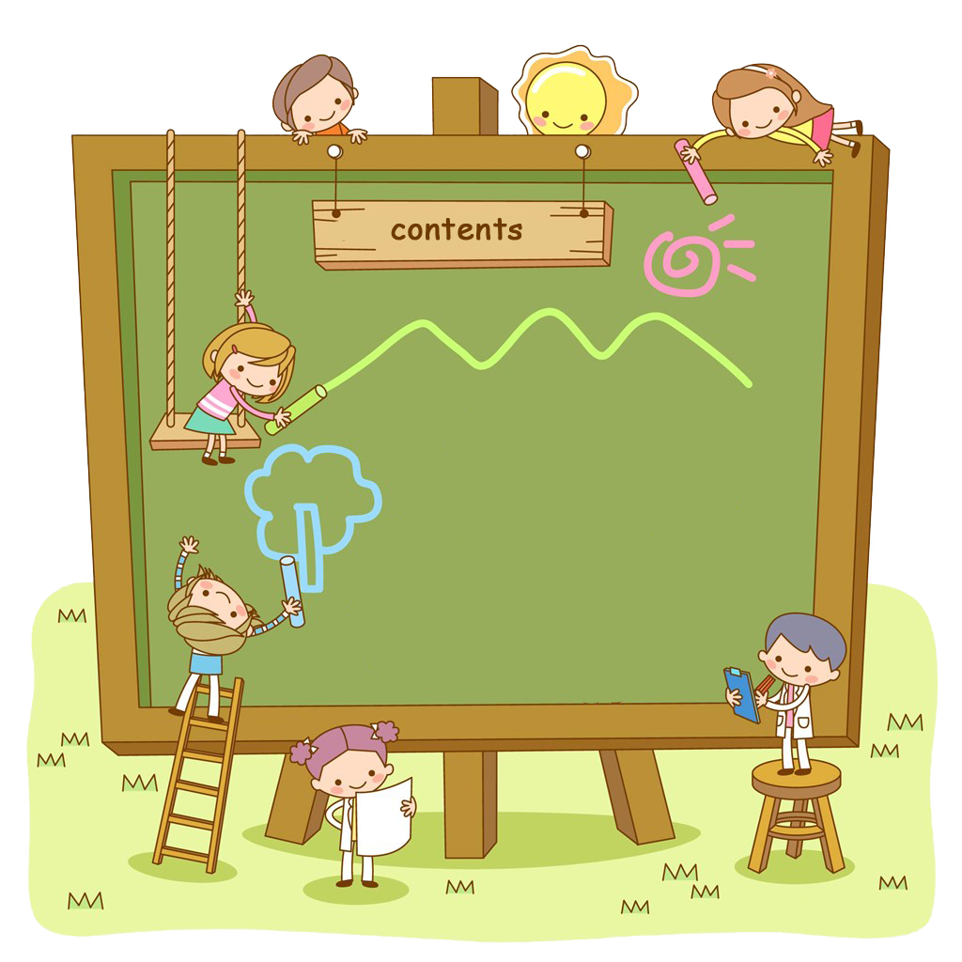
1
Cấu trúc lặp có điều kiện
NỘI DUNG BÀI HỌC
Các biểu thức điều kiện trong nhóm lệnh cảm biến
2
Lệnh lặp có điều kiện
3

Slide 12
1
Cấu trúc lặp có điều kiện
NỘI DUNG BÀI HỌC

Slide 13
1
Cấu trúc lặp có điều kiện
- Em hãy cho biết trong các sự việc sau đây, sự việc nào có thể biểu thị bằng một cấu trúc lặp có điều kiện:
1. Một xe máy đi một quãng đường dài 5km
2. Một xe buýt chạy 30 ngày trong 1 tháng, mỗi ngày chạy 10 chuyến.
3. Một vận động viên chạy vòng quanh đường đua cho đến khi chạy được 2 giờ
4. Một taxi tư nhân chạy hết chuyến này đến chuyến khác trong một ngày.

Slide 14
1
Cấu trúc lặp có điều kiện
Sự việc có thể biểu thị bằng một cấu trúc lặp có điều kiện:
2. Một xe buýt chạy 30 ngày trong 1 tháng, mỗi ngày chạy 10 chuyến.
3. Một vận động viên chạy vòng quanh đường đua cho đến khi chạy được 2 giờ

Slide 15
Kết luận
Cấu trúc lặp có điều kiện dùng để mô tả các hoạt động được thực hiện lặp lại cho đến khi điều kiện dừng lặp được thực hiện

Slide 16
NỘI DUNG BÀI HỌC
Các biểu thức điều kiện trong nhóm lệnh cảm biến
2

Slide 17
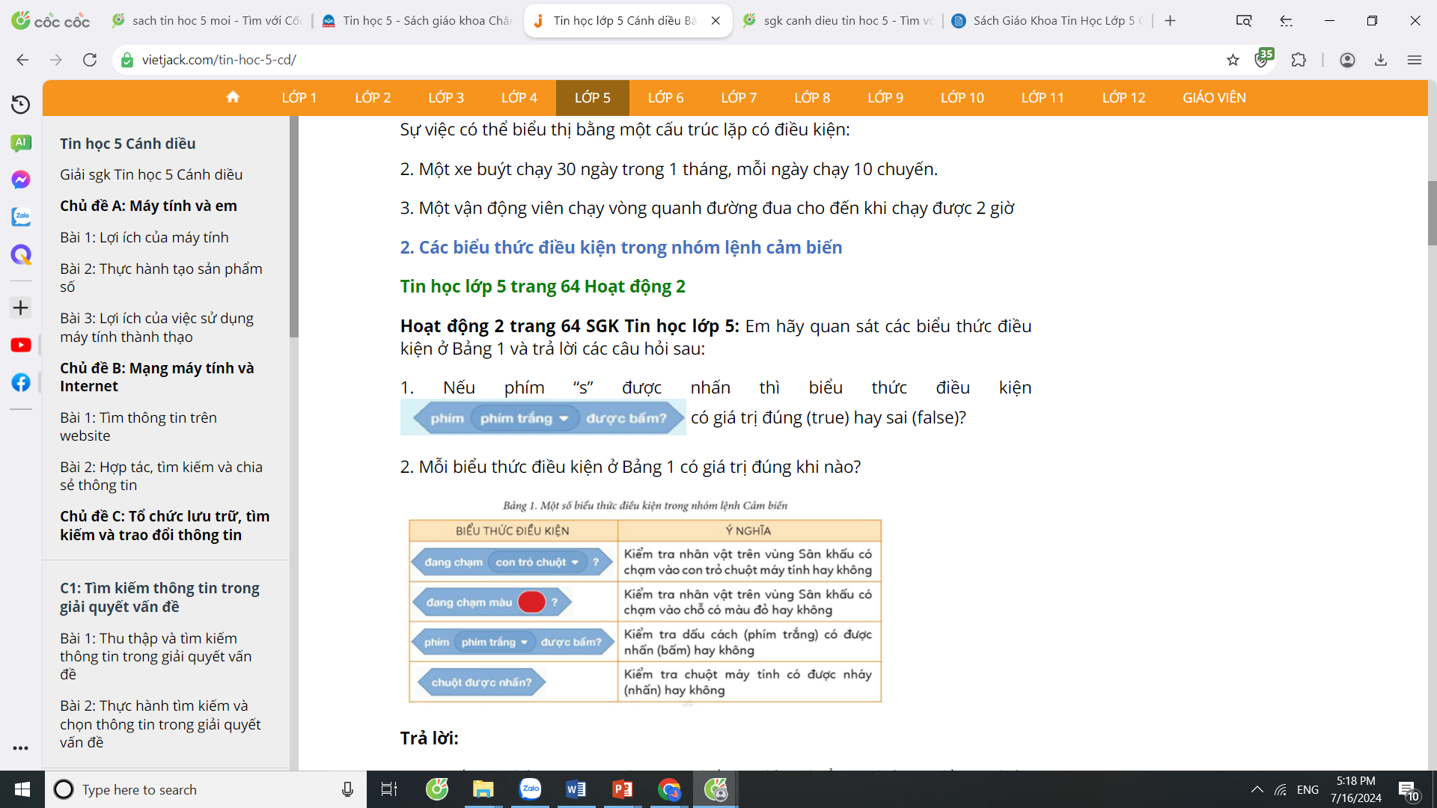
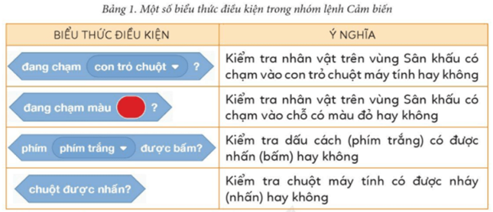
Em hãy quan sát các biểu thức điều kiện ở Bảng 1 và trả lời các câu hỏi sau:
Nếu phím “s” được nhấn thì biểu thức điều kiện
có giá trị đúng (true) hay sai (false)?
2. Mỗi biểu thức điều kiện ở Bảng 1 có giá trị đúng khi nào?

Slide 18
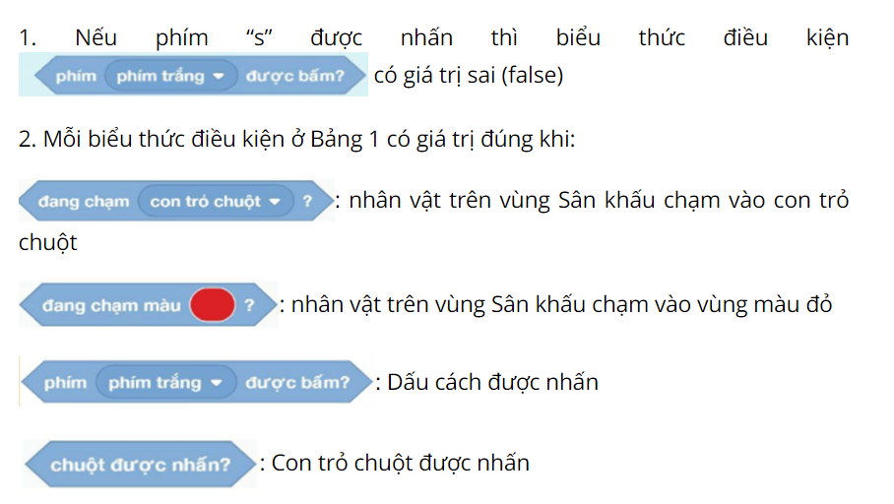
Đáp án

Slide 19
Kết luận
Biểu thức lặp có điều kiện dùng để kiểm tra điều kiện có giá trị đúng hay sai

Slide 20
Lệnh lặp có điều kiện
NỘI DUNG BÀI HỌC
3

Slide 21
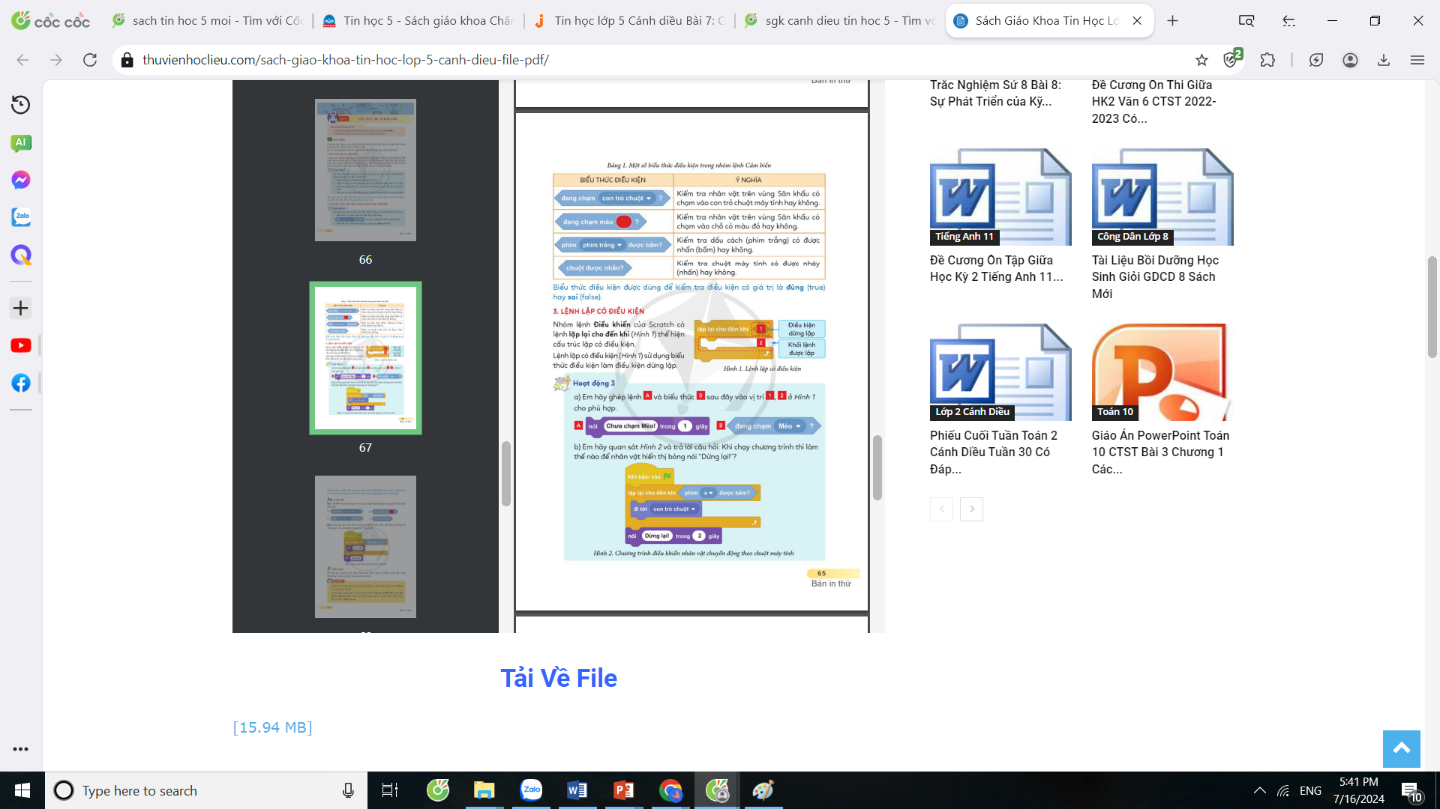

Slide 22


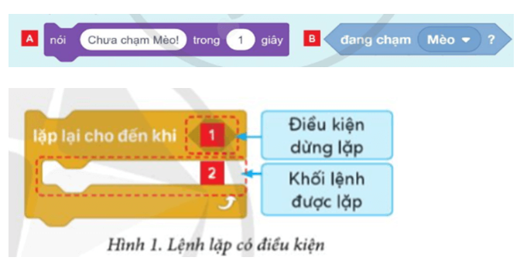
Em hãy ghép lệnh và biểu thức sau đây vào vị trí 1, 2 ở Hình 1 cho phù hợp.
Đáp án: 1 - B, 2 - A

Slide 23
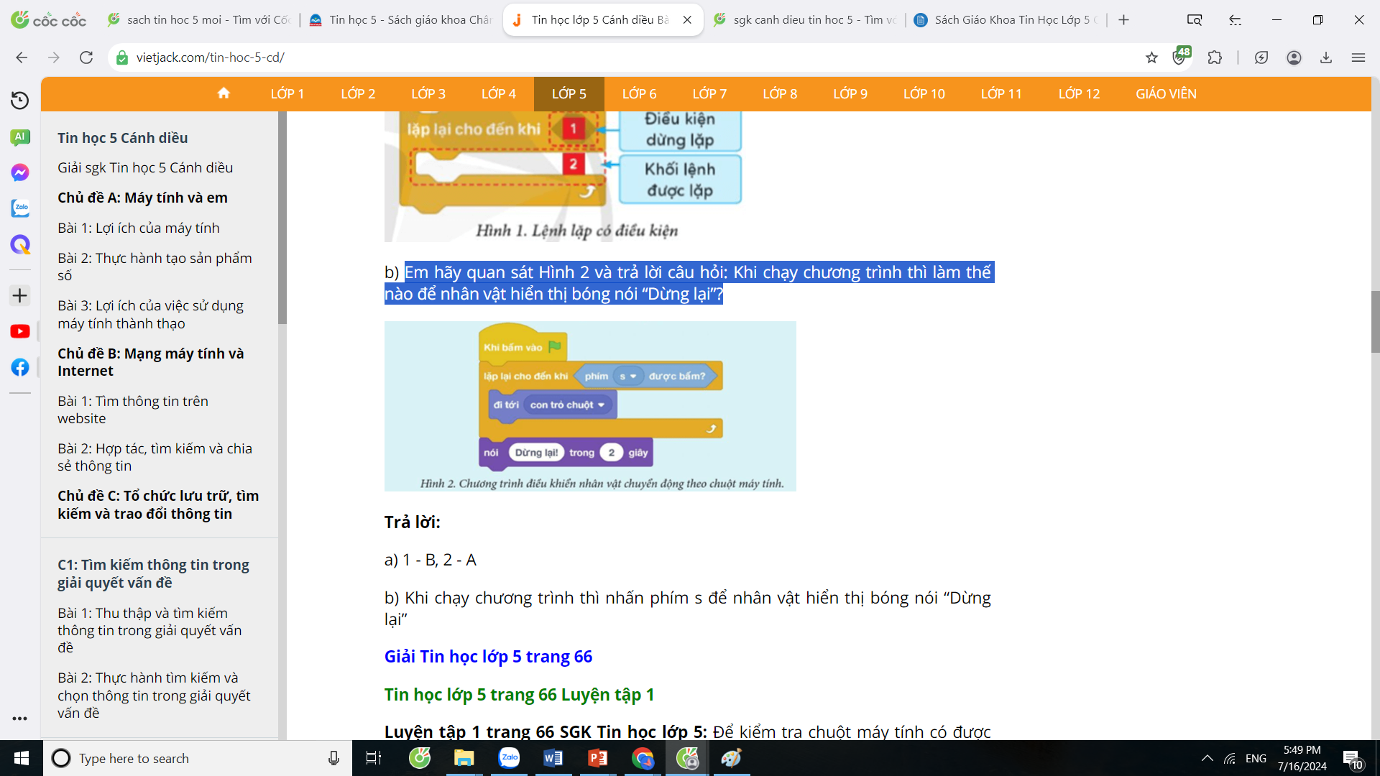
Em hãy quan sát Hình 2 và trả lời câu hỏi: Khi chạy chương trình thì làm thế nào để nhân vật hiển thị bóng nói “Dừng lại”?
Đáp án: Khi chạy chương trình thì nhấn phím s để nhân vật hiển thị bóng nói “Dừng lại”

Slide 24
Kết luận
Với lệnh lặp có điều kiện trong scratch, chỉ khi điều kiện lặp có giá trị sai thì mới thực hiện lặp khi điều kiện lặp có giá trị đúng thì dừng lặp

Slide 25
Luyện tập

Slide 26
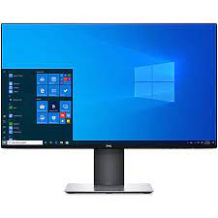
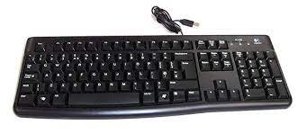
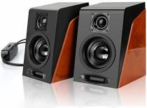
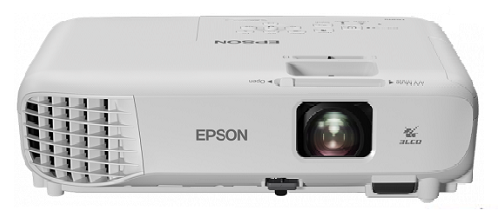
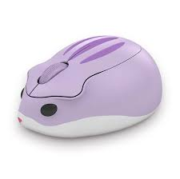
Ô số may mắn
1
2
5
4
3

Slide 27
Cách chơi: Trò chơi ô số may mắn.
Có 5 ô số, mỗi ô số có một câu hỏi và 1 ô số may mắn các bạn và cô cùng tìm ra ô số may mắn đó nha! Các bạn nào giơ tay nhanh nhất sẽ giành được quyền chọn lựa ô số muốn mở, nếu trả lời đúng, bạn sẽ giành được 1 phần thưởng, nếu trả lời sai, quyền trả lời giành cho các bạn còn lại.

Slide 28
Ô số may mắn
1
2
5
4
3

Slide 29
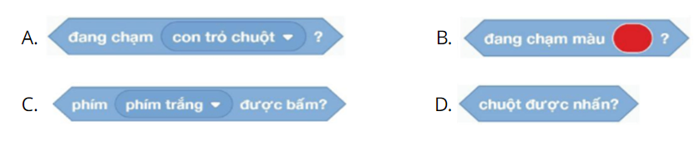
Để kiểm tra chuột máy tính có được nháy hay không, em dùng biểu thức điều kiện nào?

Slide 30
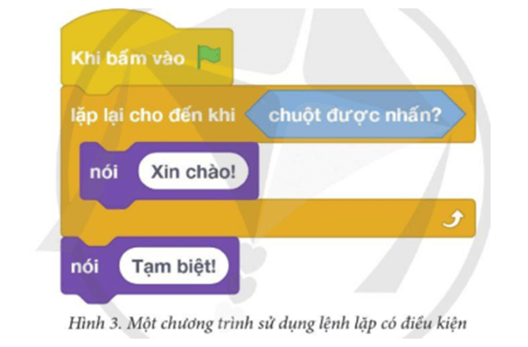
Em hãy quan sát Hình 3 và cho biết khi nào nhân vật hiển thị bóng nói “Xin chào!”, khi nào hiển thị bóng nói “Tạm biệt!”.
Khi con trỏ chuột không được nhấn thì nhân vật hiển thị bóng nói “Xin chào!”, khi con trỏ chuột được nhấn thì hiển thị bóng nói “Tạm biệt!”

Slide 31

CHÚC MỪNG BẠN ĐÃ CHỌN ĐƯỢC Ô SỐ MAY MẮN
BẠN ĐƯỢC NHẬN MỘT PHẦN QUÀ!

Slide 32
Hoạt động nào sau đây lặp với số lần lặp chưa biết trước?
A. Ngày tắm hai lần.
B. Học bài cho tới khi thuộc bài.
C. Mỗi tuần đi nhà sách một lần.
D. Ngày đánh răng hai lần.

Slide 33
Với lệnh lặp có điều kiện trong scratch, khi điều kiện lặp có giá trị đúng thì…
A. mới thực hiện lặp
B. dừng lặp

Slide 34
VẬN DỤNG

Slide 35

Em hãy tạo chương trình điều khiển một nhân vật di chuyển tự do trên vùng Sân khấu và dừng lại khi nháy chuột máy tính.

Slide 36

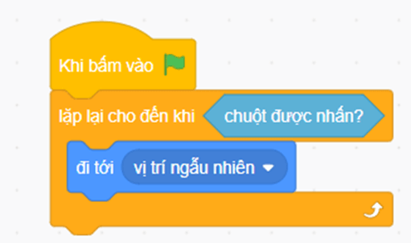
HƯỚNG DẪN
- Mở phần mềm Scratch
- Chọn nhân vật
Viết khối lệnh sau
- Kiểm tra và chạy thử chương trình

Slide 37
Các em về nhà xem lại bài học hôm nay.
Chuẩn bị bài “Cấu trúc lặp liên tục” cho tiết học sau nhé!

